Slide 1
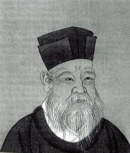
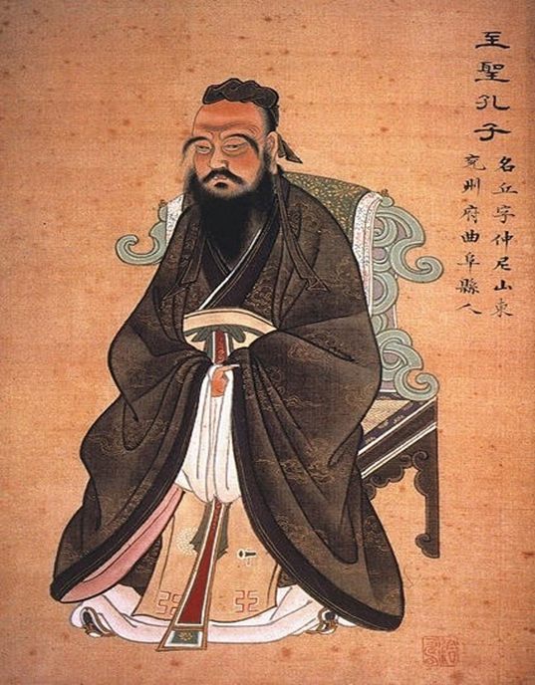

Slide 2
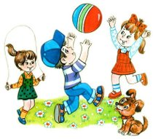
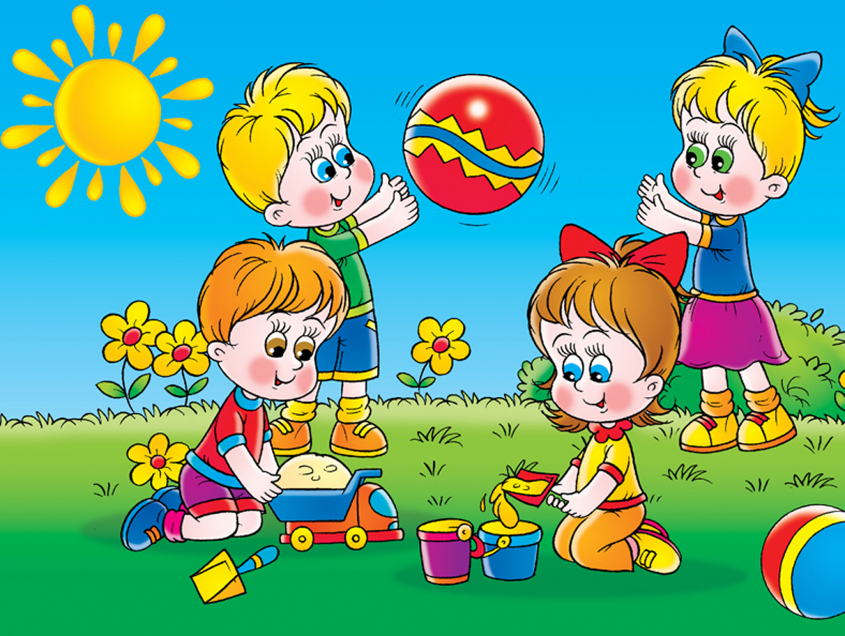
«Игра – как праздник!»

Slide 3
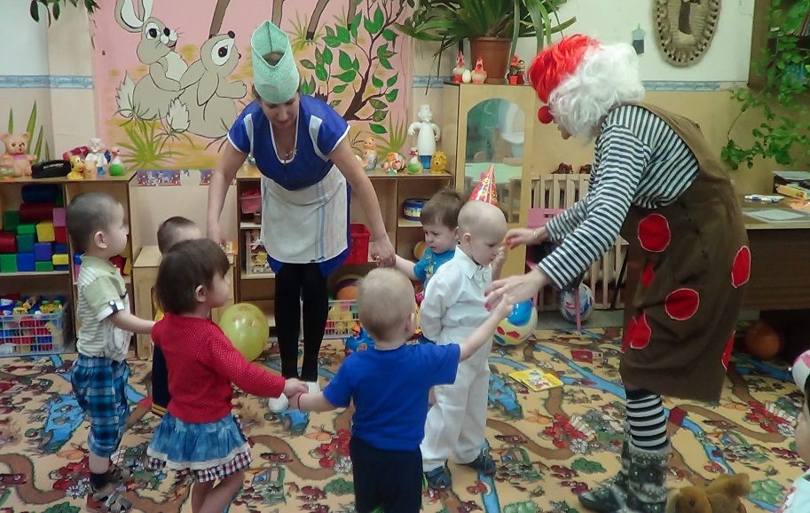
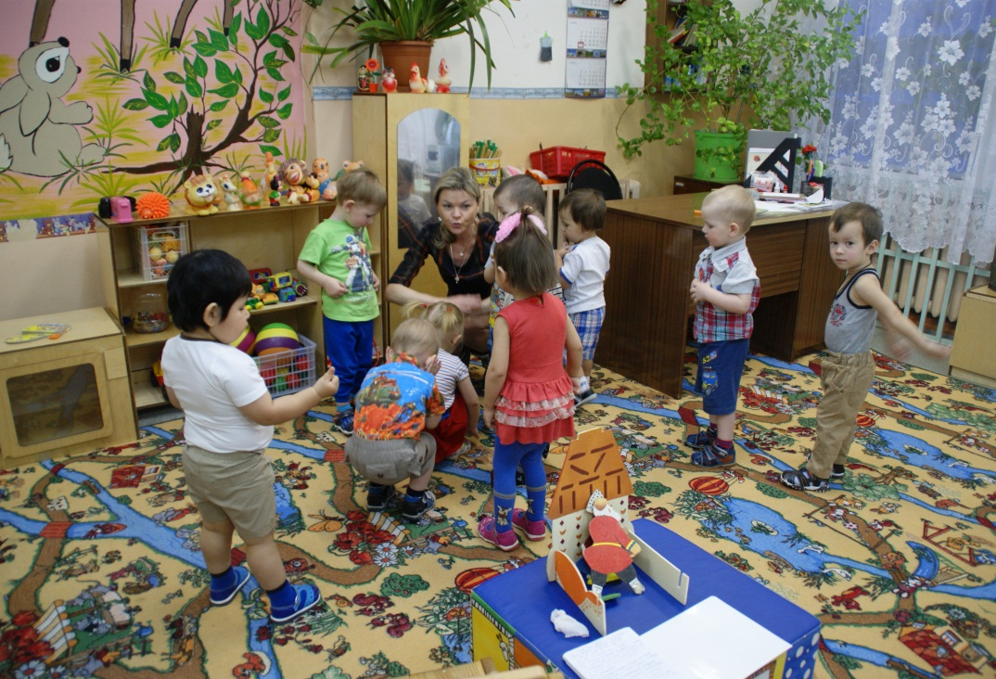
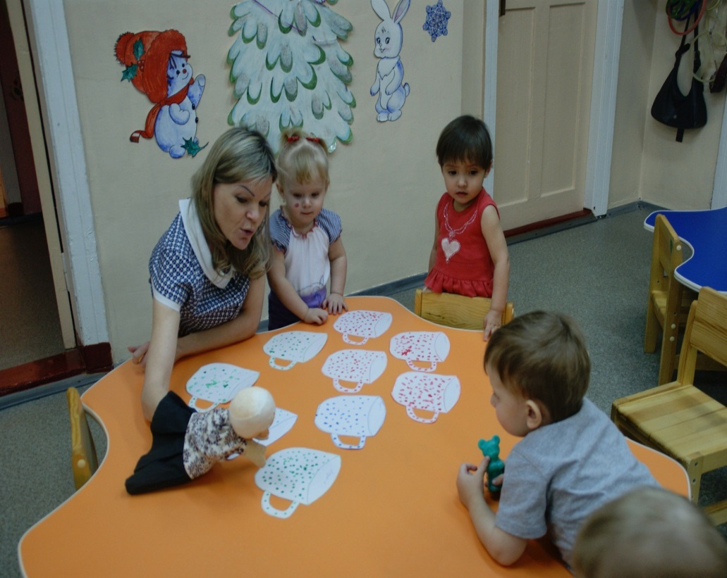
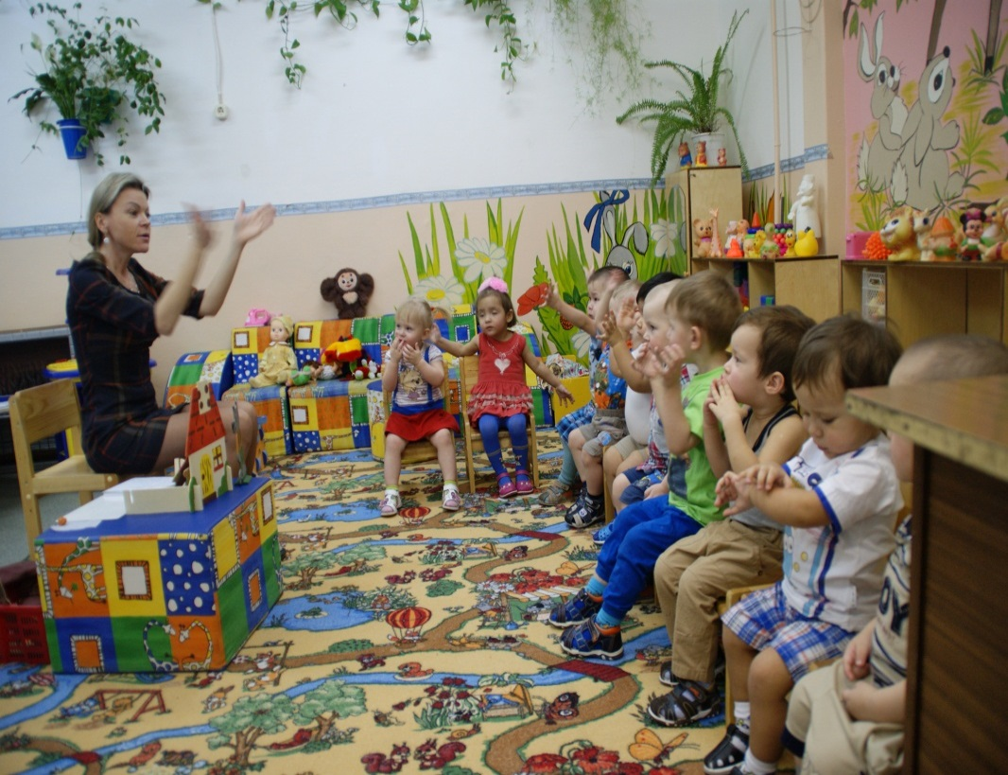

Slide 4
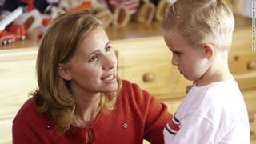
«Давай поиграем! Ну давай!»

Slide 5
ТАЙМЫРСКОЕ МУНИЦИПАЛЬНОЕ КАЗЕННОЕ ДОШКОЛЬНОЕ ОБРАЗОВАТЕЛЬНОЕ УЧРЕЖДЕНИЕ «ХАТАНГСКИЙ ДЕТСКИЙ САД КОМБИНИРОВАННОГО ВИДА «СНЕЖИНКА» ТЕМА: «Огромная польза маленьких песчинок»
Воспитатель: К.С. Бекирова

Slide 8
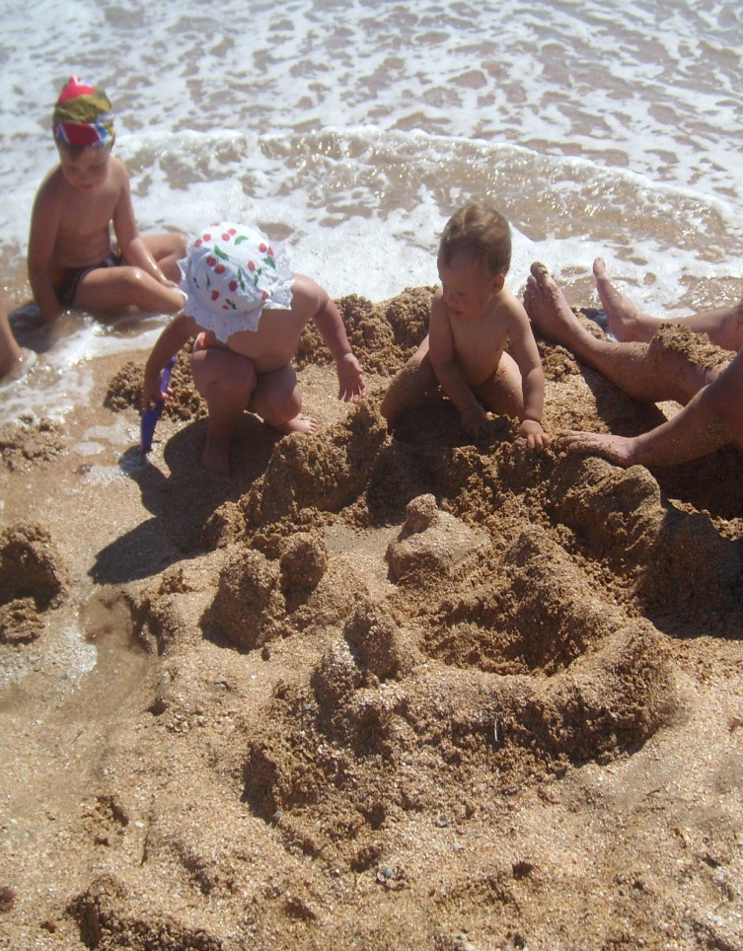

Slide 9
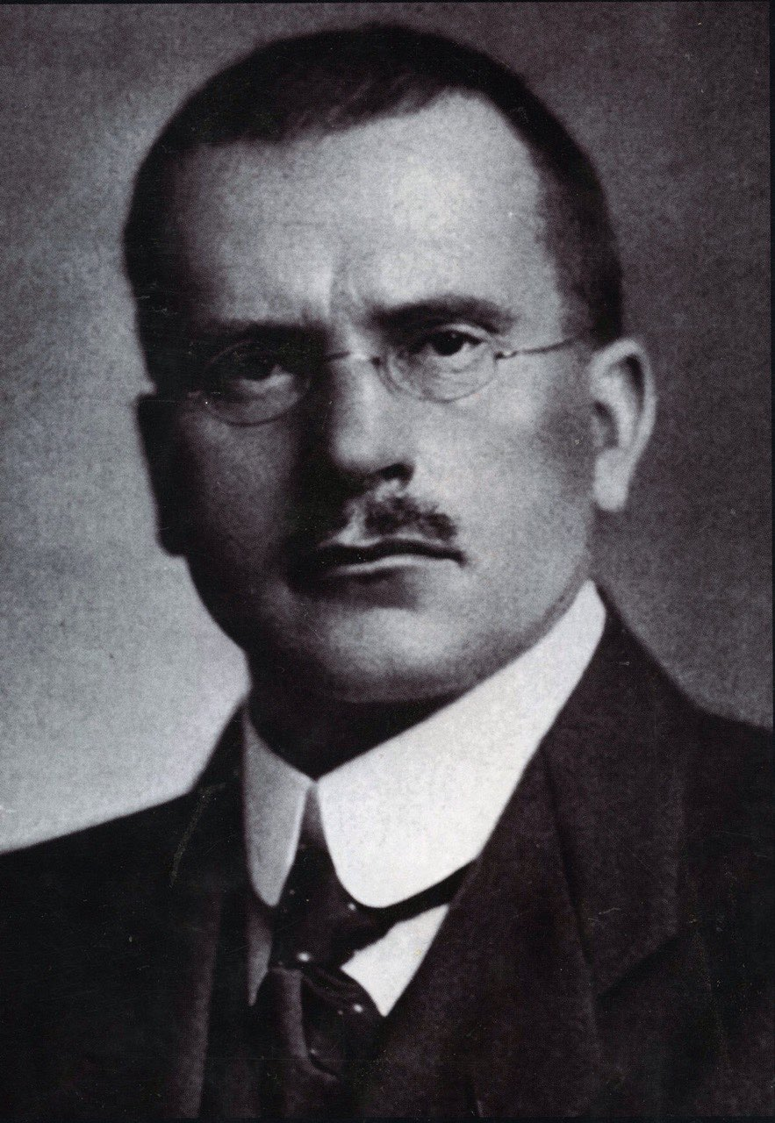
«Часто руки знают, как распутать то, над чем тщетно бьется разум»
Карл Юнг

Slide 16
